Slide 1
PELTIHAMSTERI
Mari Kasanen, Leevi Liimatainen,
Marina Mustonen, Juhani Sundell
ja Arttu Ylä-Sahra
2.VÄLIESITTELY
2.5.2019

Slide 2
Sisältö
Projektiorganisaatio
Projektin läpivienti
Taustaa
Sovelluksen vaatimukset
Työkalut
Suunnitelma ja toteutus
Sovelluksen rakenne
Tulostiedosto
Käyttöliittymä
Yhteenveto

Slide 3
Projektiorganisaatio (1/2)
Projektiryhmä:
Mari Kasanen, varapäällikkö
Leevi Liimatainen
Marina Mustonen, projektipäällikkö
Juhani Sundell
Arttu Ylä-Sahra
Tilaaja:
Jyväskylän yliopiston informaatioteknologian tiedekunnan kognitiotieteen ajosimulaatiolaboratorio
Tuomo Kujala
Hilkka Grahn

Slide 4
Projektiorganisaatio (2/2)
Ohjaajat:
Jonne Itkonen, vastaava ja tekninen ohjaaja
Jukka-Pekka Santanen, toinen ohjaaja
Opettajat:
Hanna Kivimäki
Kati Rantala-Lehtola
Sidosryhmät:
Jyväskylän yliopiston Digipalvelut

Slide 5
Projektin läpivienti
Projekti alkoi 29.1.
Projekti päättyy 31.5.
Taustatyötä, vaatimus-määrittelyn aloittaminen
Hiomista, viimeistelyä, tulosten luovuttaminen
1. sykli
2. sykli
3. sykli
4. sykli
Sovellus
Sovellus
Prototyyppejä
Sovellettu spiraalimalli
Vaihtoehdot, riskit, kehittely, tarkastelu
1350 työtuntia

Slide 6
Taustaa
Ajolaboratorio:
Kehitetään testausmenetelmiä teollisuuden ajoneuvokäyttöliittymiä varten.
Perustutkimusta kuljettajien tarkkaavaisuudesta, havainnoinnista ja liikennekäyttäytymisestä.
Dataa kerätään useista laitteista

Slide 7
Syncster

Slide 8
Sovelluksen vaatimukset
Datan synkronointi
Tehtävän data yhteen tiedostoon
Eri laiteyhdistelmät
Mittaustulosten valikointi
Helppokäyttöinen käyttöliittymä
Jatkokehitys

Slide 9
Työkalut
Ohjelmointikielenä C#
Visual Studio
WPF käyttöliittymän kehittämiseen
Xamarin Android-sovelluksen kehittämiseen
Lua-skripti ajosimulaattoridatalle

Slide 10
Suunnitelma ja toteutus

Slide 11
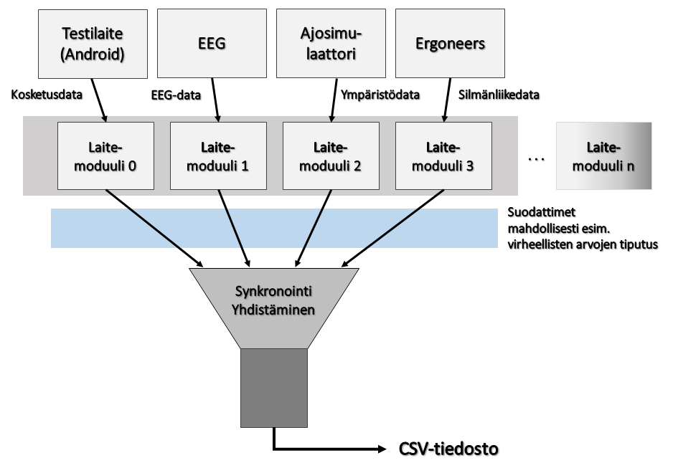

Slide 12
Sovelluksen rakenne
Käyttöliittymä
Sovellus jaettu karkeasti kolmeen eri osaan
Käyttöliittymä: toimintojen suoritus, nykyisen tilan näyttäminen.
Manageri: hallinnointi, tiedon välittäminen käyttöliittymän ja laitemoduulien välillä.
Laitemoduulit: tiedon kaappaaminen, laitteiden omat vaatimukset.
Monisäikeisyys avaintekijä
Useat eri osat itsenäisiä prosesseja.
Säieturvallisuus tärkeää.
Manageri
Laitemoduulit

Slide 13
Tulostiedosto

Slide 14
canonical_time | DS_x | DS_speed | … | ET_lefteye_pupil_y | ET_lefteye_pupil_x | ... | EEG_channels | … | AN_touches
1551960630330 | 345.76 | 12.1 |  | 133.28 | 191.55 |  | 538.98 |  | 0
1551960630340 | 346.82 | 12.1 |  | 132.83 | 192.52 |  | 293.01 |  | 0
1551960630345 | 347.8 | 12.2 |  | 134.92 | 190.23 |  | -644.42 |  | 0
1551960630350 | 342.92 | 12.2 |  | 131.78 | 193.82 |  | 402.26 |  | 1
1551960630355 | 343.83 | 12.3 |  | 130.61 | 192.44 |  | -473.29 |  | 0
1551960630360 | 349.62 | 12.3 |  | 132.98 | 192.25 |  | -284.68 |  | 0
1551960630365 | 347.82 | 12.4 |  | 136.73 | 191.76 |  | 477.74 |  | 1

Slide 15
Käyttöliittymä

Slide 16
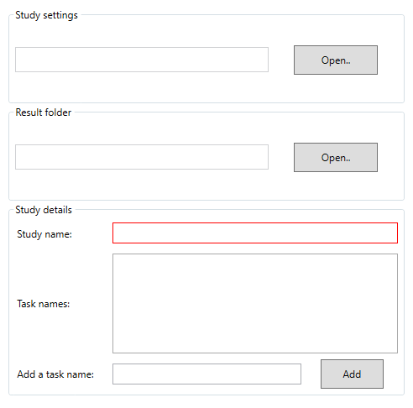

Slide 18
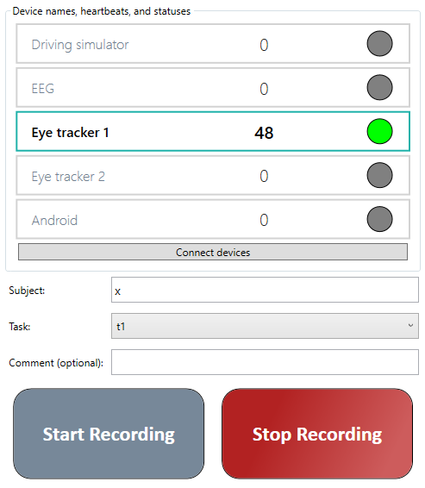

Slide 19
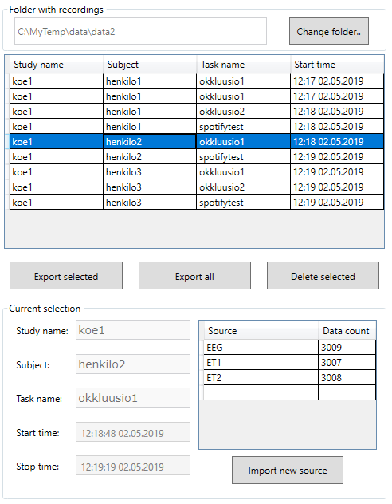

Slide 20
Yhteenveto
Kehitetään Syncster-sovellus
Käyttöliittymä, manageri ja laitemoduulit
Android-sovellus syötetietojen keräämiseen
Datan synkronointi eri laitteilta
Ajosimulaatiolaboratorion käyttöön

Slide 21
Kiitos!

